Slide 1
Равноускоренное движение
Решение задач 9 класс

Slide 2
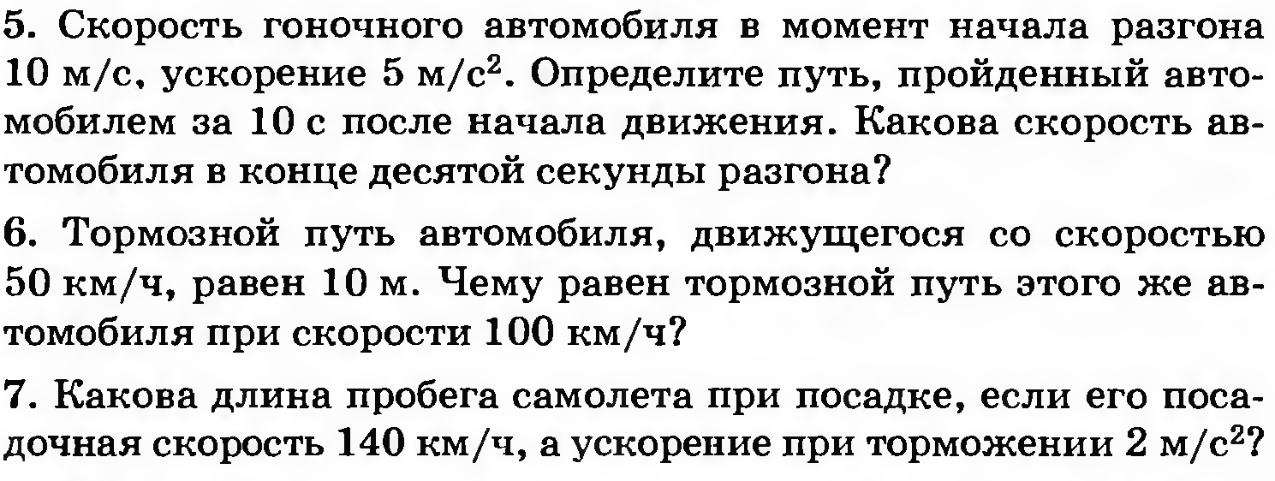

Slide 4
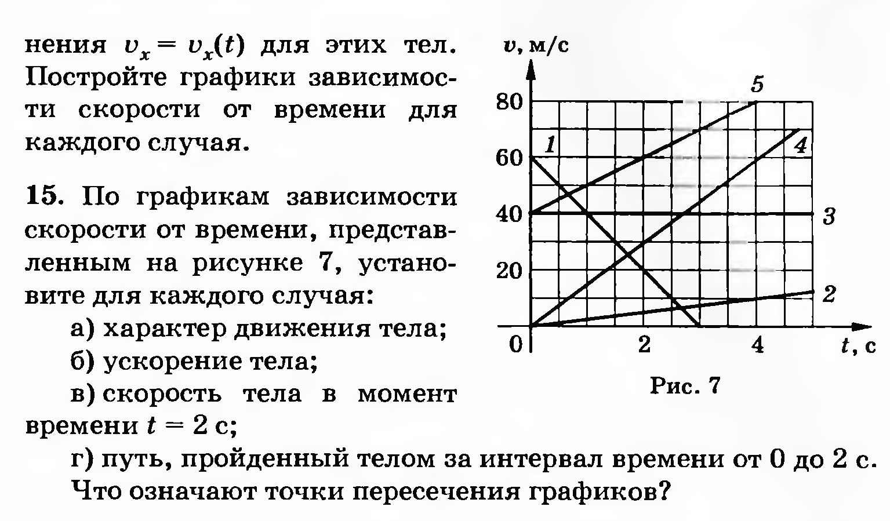

Slide 5
